Slide 1
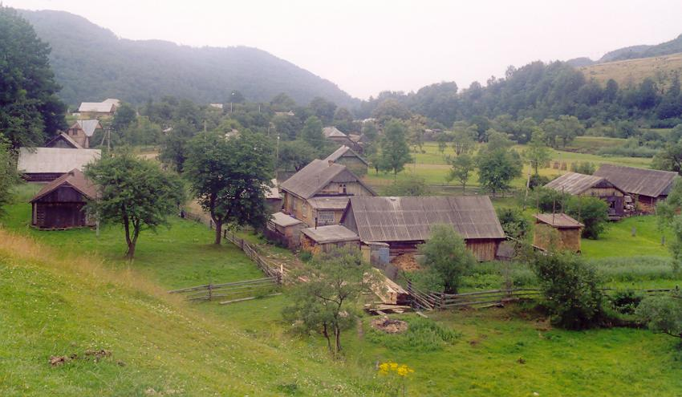
Соціологія міста і села
Розробив: студент 741
Буренко А.В.

Slide 2
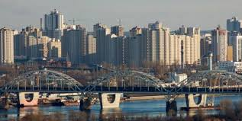
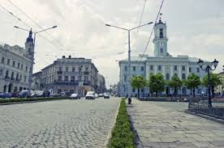
Соціологія міста
Місто являє собою складне соціально-територіальне утворення, до якого крім природного і матеріально-речового компонентів входять населення, виробництво і споживання матеріальних благ, тому воно і вивчається багатьма суспільними, економічними та географічними науками. Оскільки місто є певною соціальною системою, то воно також є об'єктом вивчення й соціологічної науки. З проблемами вивчення міста як соціально-поселенської спільності пов'язана спеціальна соціологічна теорія — соціологія міста.

Slide 3
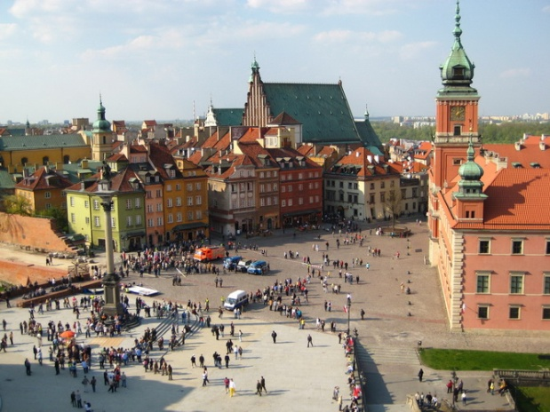
Соціологія міста як галузь соціології сформувалась в 20-30-их pp. XX ст. в США. Виникнення її пов'язане з різким зростанням міст і кількості міських жителів, а внаслідок цього із загостренням соціальних проблем міста. Соціологічні дослідження, що поклали початок цій галузі соціології, почали проводити представники Чиказької школи Р. Парк, Е. Берджес, Р. Маккензі, які вперше окреслили міську поселенську спільність як окремий об'єкт соціологічного дослідження.
Соціологія міста — це галузь соціологічної науки, яка вивчає закономірності виникнення, функціонування і розвитку міста як однієї з форм соціально-територіальної організації суспільства.

Slide 4
Просторова організація міста була представлена у вигляді концентричних зон, кожна з яких належала певній соціальній групі. Зміни в співвідношенні сил груп призводили до чергового переділу міської території. Основний предмет дослідження даних учених складали, як бачимо, міграційні процеси, міжетнічні відносини і явища соціальної дезорганізації міста. Місто в свою чергу вони уявляли як спрощений елемент суспільства, тому результати дослідження у галузі соціології міста вони переносили на суспільство в цілому.
Місто — це територіально сконцентрована форма розселення людей, зайнятих переважно несільськогосподарською діяльністю, що характеризується значною густотою населення, специфічними соціальними функціями та особливою культурою поведінки.

Slide 5
В Україні соціологія міста почала розвиватись в 50-их pp., коли швидке зростання кількості міст гостро поставило проблему про шляхи їх подальшого розвитку. Загалом, у західній і вітчизняній соціології виділилось три основних напрямки, в яких проводить свої дослідження соціологія міста.
Перший напрям охоплює такі питання як специфіка урбанізації в різних соціальних умовах, взаємозв'язок урбанізації та індустріалізації, проблеми управління, соціального прогнозування і планування міста.
Другий напрям виявляє своїм предметом дослідження внутрішньої структури міста, вивчення у цьому зв'язку соціально-демографічної і соціально-професійної структури міста, особливостей функціонування його соціальних інститутів, міського способу життя та міської культури.
Третій напрям соціологічного дослідження міста передбачає аналіз закономірностей змін у розвитку і функціонуванні міста, звертає увагу на його соціальну інфраструктуру (різні форми побутового, соціального і культурного обслуговування).

Slide 6
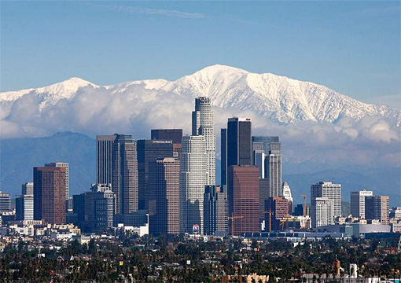
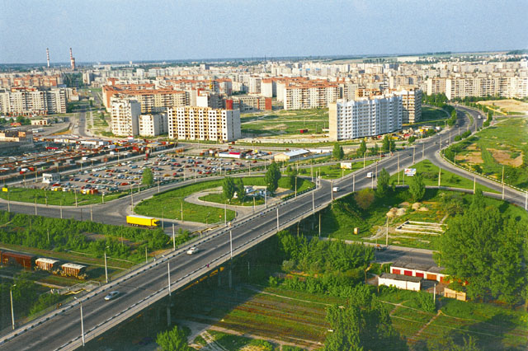
Таким чином, до кола проблем, які досліджує соціологія міста можна віднести такі:
визначення ролі міста у суспільному житті;
основні причини появи місті фактори, що впливають на їх розвиток;
соціальна структура населення міст;
соціальна стратифікація міста та соціальна мобільність у ньому;
особливості міського способу життя і міської культури;
соціальна природа урбанізації;
соціальна і культурна роль міст;
соціальні фактори і наслідки міграції населення;
типологія міст та ін.

Slide 7
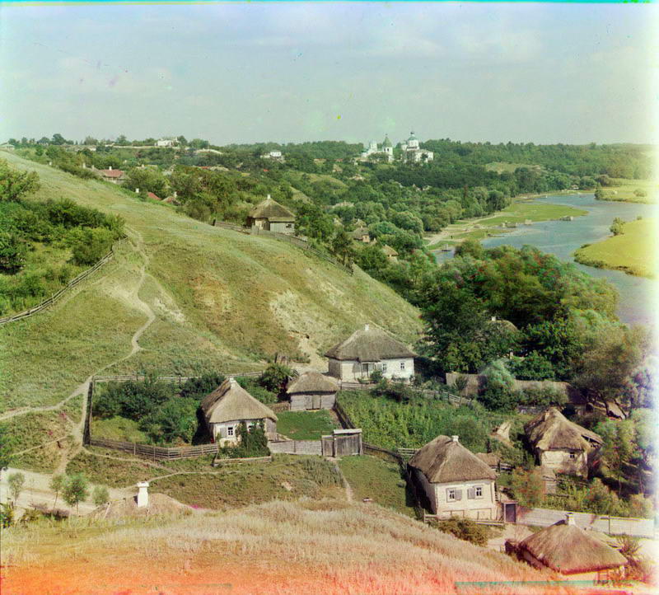
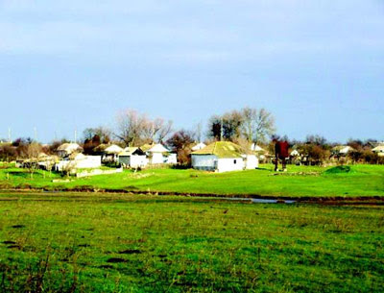
Соціологія села
Соціологія села — галузь соціологічної науки, що вивчає різні аспекти життєдіяльності села як соціально-територіальної спільноти.
Об'єкт її — село як специфічна, внутрішньо диференційована підсистема соціально-поселенської структури суспільства та сільське населення.
Предмет соціології села — вивчення ролі села в суспільстві та системах розселення, головних чинників, що впливають на його розвиток; визначення його підсистем, специфіки сільського стилю життя, особливостей сільської культури; аналіз соціальної та професійної структури населення.

Slide 8
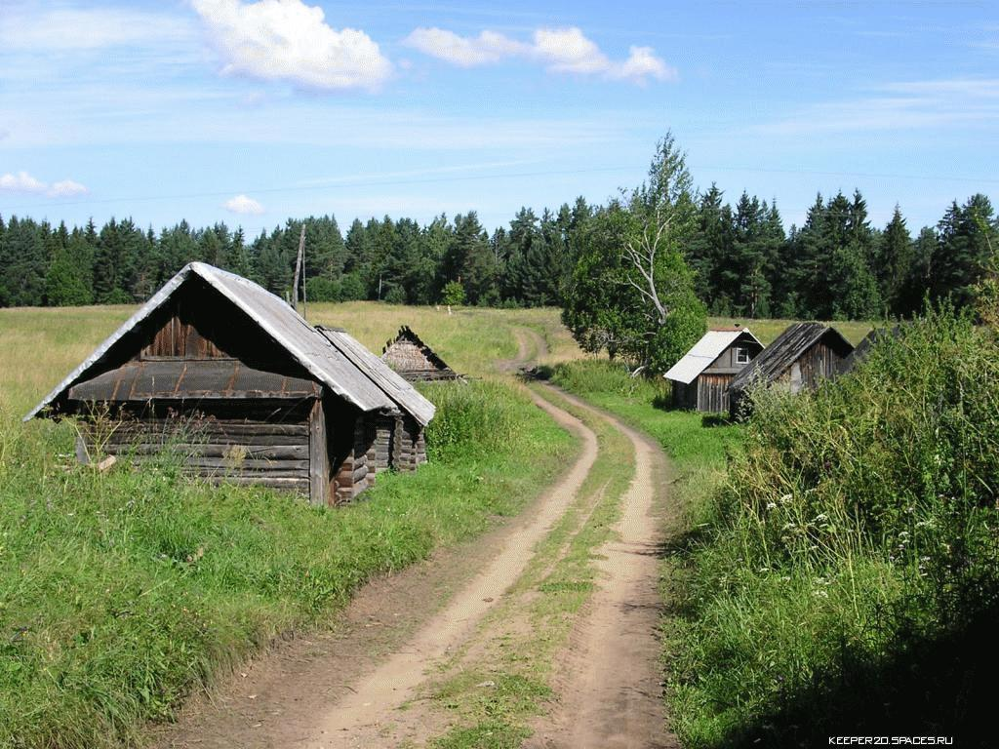
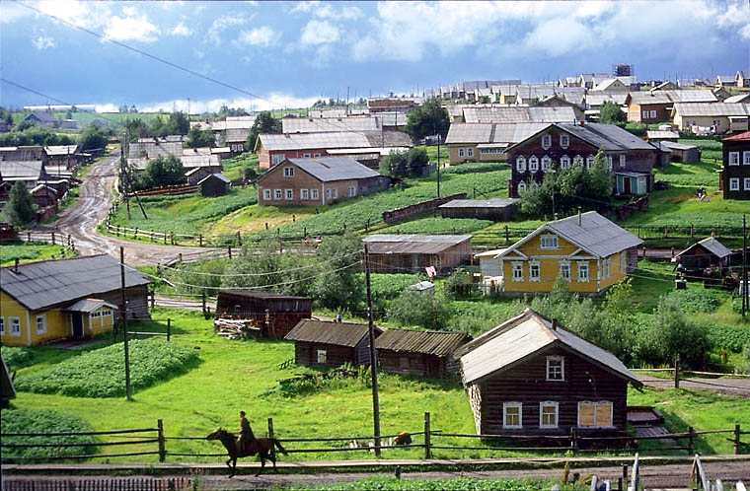
Вітчизняна соціально-політична думка традиційно була зорієнтована на сільські проблеми, вважала село джерелом національної ментальності, особливості якої різною мірою впливають на всі сфери життєдіяльності українського суспільства. Найцікавішими спостереженнями і роздумами збагатили українську соціологію наприкінці XIX — на початку XX ст. І. Франко, М. Грушевський, О. Шумський, С. Подо-линський. За радянських часів вона змушена була обслуговувати політичні інтереси влади, змінюючи напрям своїх пошуків залежно від політичних рішень, часто підганяючи під них результати досліджень. На сучасному етапі соціологія села зосереджує свій погляд на процесах, особливостях соціальної стратифікації в селі, соціальних наслідках впровадження нових технологій у сільськогосподарському виробництві.

Slide 9
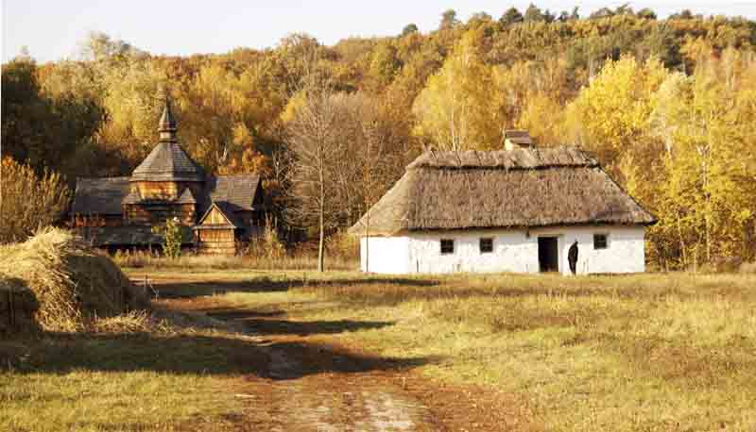
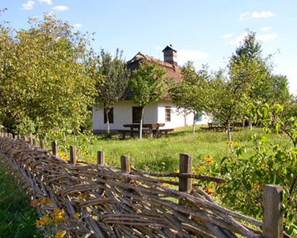
Село — конкретна соціально-просторова форма існування суспільства, місце, де населення зайняте переважно аграрною працею. Сільському життю властиві: підпорядкованість праці ритмам природи, нерівномірність трудової зайнятості; тісне поєднання праці та побуту; невисока виробнича мобільність; різноманітний демографічний склад територіальних груп; трудомісткість праці у домашньому та особистому підсобному господарстві; сильний неформальний соціальний контроль, велике значення місцевих авторитетів; менш напружений ритм життя, простіші форми спілкування, ніж у місті; зв'язок з природним середовищем; дисперсність розселення (розкиданість як самих сільських населених пунктів, так і індивідуальних осель у них).

Slide 10
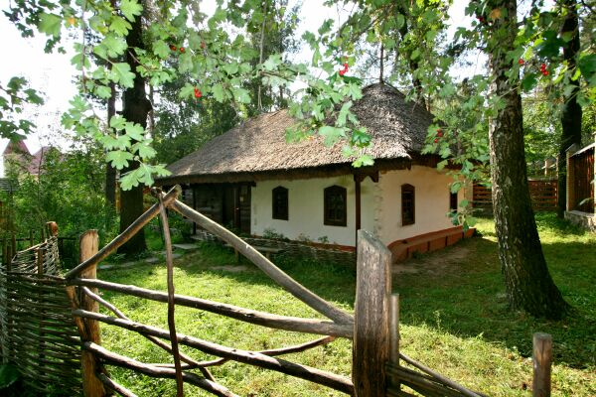
Доля українського села тісно пов'язана із соціально-економічними, політичними процесами, які або сприяли розвиткові традиційного для нього життєвого укладу з одночасною адаптацією до тенденцій соціально-економічного буття, або завдавали йому нищівних ударів. Тільки у XX ст. відбулися дві радикальні зміни фундаментальних засад сільського буття, які радикально вплинули на його розвиток. Деградація села пов'язана зі сталінським періодом аграрної політики держави, внаслідок якої у 20-ті — на початку 30-х років XX ст., а в Західній Україні — наприкінці 40-х — на початку 50-х років було проведено насильницьку колективізацію, запроваджено позаекономічний примус до праці, відновлено феодальні методи експлуатації.

Slide 11
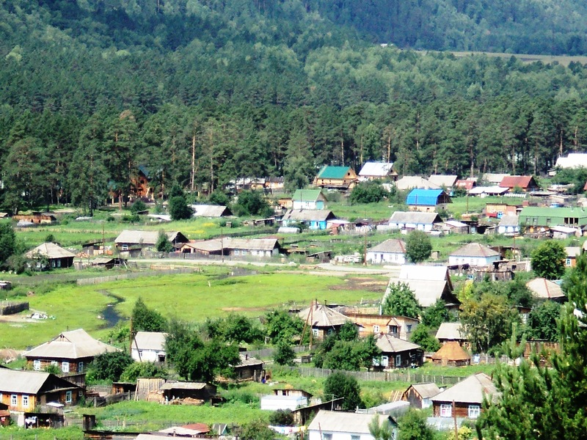
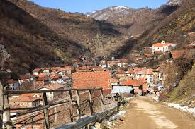
Особливо постраждало українське село від голодомору 1932—1933 pp., який забрав до 9 млн. людських життів. Дорого обійшлися йому політика індустріалізації, «експерименти» в аграрній політиці керівництва колишнього СРСР (ліквідація «неперспективних сіл», руйнування поселень у зоні створення штучних водосховищ тощо). Програма стирання суттєвих відмінностей між містом та селом обернулася новими невирішеними проблемами як для міста, так і для села. У 70-ті роки розширення господарств спричинило до об'єднання колгоспів, радгоспів, районів, об'єктів соціально-культурного призначення, внаслідок чого занепало багато сіл, позбавлених шкіл, медичних установ, крамниць, клубів тощо. Скорочення будівництва доріг спричинило обмеження зв'язків між селами, приховане безробіття. Спроба поширити міський спосіб життя на село внесла розлад у традиційний уклад. Серйозною проблемою було і залишається транспортне сполучення, телефонізація села, формування мережі комунально-побутових послуг тощо.

Slide 12
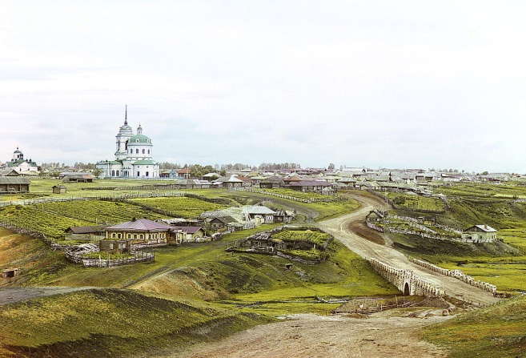
В останні роки на селі намітилися і певні позитивні зміни:
руйнування монополії колективних форм господарства;
розширення економічної самостійності та свобода вибору форм господарювання відповідно до потреб, інтересів і можливостей індивідів;
формування ринку землі, усвідомлення значущості землі як капіталу;
зародження ринкової свідомості, розвиток підприємливості, підвищення соціальної активності;
формування ефективного власника, менеджера;
відновлення фермерських господарств, поява сільської буржуазії.
Водночас реформи загострили соціальні проблеми на селі, пов'язані з майновою диференціацією, недостатньою адаптованістю значної кількості сільського населення до нових економічних умов, з появою синдрому соціальної невпевненості. З комерціалізацією вищої освіти важчим став доступ вихідців із села до вузівських аудиторій, що негативно позначається на його соціально-психологічному самопочутті, а також на його перспективах.

